Slide 1
Web编程
——前端开发

Slide 2
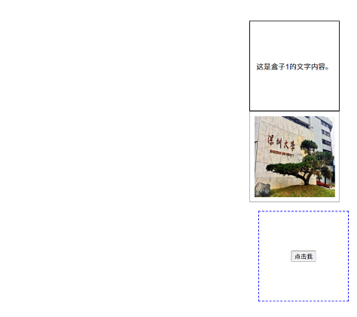
上机实验（五）.1盒子
创建一个包含多个独立盒子的页面。
内部CSS样式：
1.使用通配选择器设置基本字体，font-family: Arial。
2.使用类选择器.box为所有盒子设置相同的宽度和高度，width: 200px; height: 200px。
3.使用ID选择器#box-container设置容器的布局样式，float: right来创建靠右排列的盒子布局。
4.为每个盒子设置不同的边框样式，盒子1：（border: 2px solid black;）、盒子2：（border: 1px solid gray; padding: 10px; ）、盒子3（border: 2px dashed blue; margin: 20px;）。
HTML部分见提交网站。
创建一个ID为box-container的<div>容器
在容器中创建三个盒子类名为box的<div>标签盒子
盒子1: 包含一段文字。
盒子2: 包含一个图片。
盒子3: 包含一个按钮。

Slide 3
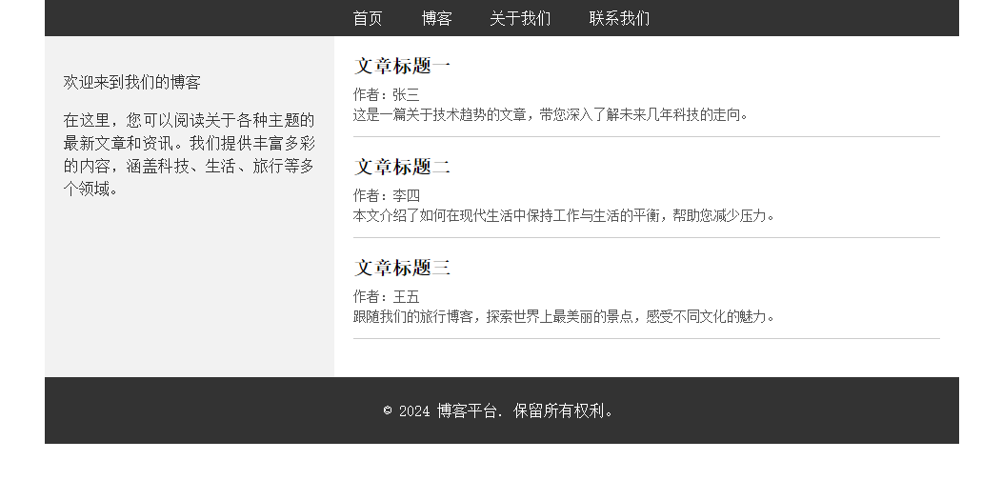
上机实验（五）.2博客首页
1.实现一个三行两列，标题为“博客页面实验”的弹性博客首页。
2.使用外部链接CSS文件（Weboj提交），
注意，当前测试方式为，将link文件拼装成内部样式；因此不要再另外使用内部样式，避免优先级意外。
3. 页面整体：页眉<header>主体类名container的<div>页脚<footer>；宋体，50%宽，居中。
4. 页眉主要包括导航<nav>菜单，内嵌多个<ul>导航项，使用弹性盒子排列导航项，内容均匀分布、居中、背景色#333，字体白色
5. 主容器也是弹性盒子，宽度左3右7，左侧类名text-content的div，展示欢迎文字，内边距20px，背景色#f2f2f2，文本两端对齐。右侧类名blog-content的文章列表div，弹性、垂直、间隔均匀排列文章。
6. 页脚居中显示版权信息，背景文字同页眉

Slide 4
评分标准
代码提交到下列网站上即可
http://172.31.233.204/webcheck，使用自己的学号登录，初始密码是学号的后6位
选择“实验（五）……”等，提交html文本
评分规则：
每个实验具有多个测试检查点（例如有10个）。
提交的实验代码首次通过至少1个测试检查点的时间称为“有效提交时间”。
不同有效提交时间获得不同基础分：
实验课下课前（服务器时间）：80分；
下周三前（不是周四实验课前）：70分；
此后：60分
测试检查点全部通过分数：10分。具体得分为通过测试点百分比*10。
提交次数得分：第1次提交得10分，第2次提交得9分，依次类推，超过10次后得0分（未改完）。
特别注意
链接外部CSS和内部CSS不要混用（Weboj的测试原因，会改动原来的优先级）

